Slide 1
第14讲 jQuery

Slide 2
本讲教学目标
掌握jQuery简介
掌握jQuery的安装
掌握jQuery基础
掌握jQuery的技术应用

Slide 3

本讲内容
jQuery的简介
jQuery的安装
掌握jQuery基础
jQuery的技术应用
Notes:
目前网络上有大量开源的 JS 框架, 但是 jQuery 是目前最流行的 JS 框架，而且提供了大量的扩展。
很多大公司都在使用 jQuery， 例如:
Google
Microsoft
IBM
Netflix

Slide 4
jQuery简介
jQuery 是一个高效、精简并且功能丰富的 JavaScript 工具库。它提供的 API 易于使用且兼容众多浏览器，这让诸如 HTML 文档遍历和操作、事件处理、动画和 Ajax 操作更加简单。
Notes:
jQuery设计的宗旨是“write Less，Do More”
jQuery 团体知道JS在不同浏览器中存在着大量的兼容性问题，目前jQuery兼容于所有主流浏览器, 包括Internet Explorer 6!
jQuery库包含以下功能：HTML 元素选取 HTML 元素操作 CSS 操作 HTML 事件函数 JavaScript 特效和动画 HTML DOM 遍历和修改 AJAX
Jquery还提供了大量的插件
英文文档：https://jquery.com/
中文文档：https://www.jquery123.com/ http://hemin.cn/jq/

Slide 5
jQuery作用
快速获取文档元素
提供漂亮的页面动态效果
创建AJAX无刷新网页
提供对JavaScript语言的增强
增强的事件处理
更改网页内容
Notes:
jQuery的选择机制构建于Css的选择器，快速查询DOM（ Document Object Model(文档对象模型)）文档中元素的能力
jQuery中内置了一系列的动画效果 比如淡入淡出、元素移除等动态特效。
可以开发出非常灵敏无刷新的网页，特别是开发服务器端网页时
jQuery提供了对基本JavaScript结构的增强，比如元素迭代和数组处理等操作。
jQuery提供了各种页面事件，它可以避免程序员在HTML中添加太事件处理代码，最重要的是，它的事件处理器消除了各种浏览器兼容性问题。
jQuery可以修改网页中的内容，比如更改网页的文本、插入或者翻转网页图像，jQuery简化了原本使用JavaScript代码需要处理的方式

Slide 6
本讲内容
jQuery的简介
jQuery的安装
掌握jQuery基础
jQuery的技术应用

Slide 7


安装jQuery
从 jquery.com 下载 jQuery 库
如果您不希望下载并存放 jQuery，那么也可以通过 CDN（内容分发网络） 引用它。
Notes:
Staticfile CDN、百度、又拍云、新浪、谷歌和微软的服务器都存有 jQuery 。
许多用户在访问其他站点时，已经从百度、又拍云、新浪、谷歌或微软加载过 jQuery。当他们访问您的站点时，会从缓存中加载 jQuery，这样可以减少加载时间
大多数 CDN 都可以确保当用户向其请求文件时，会从离用户最近的服务器上返回响应，这样也可以提高加载速度。
$.fn.jquery

Slide 8
本讲内容
jQuery的简介
jQuery的安装
掌握jQuery基础
jQuery的技术应用

Slide 9
jQuery语法
jQuery 语法是通过选取 HTML 元素，并对选取的元素执行某些操作。
基础语法： $(selector).action()
  $("p").hide() - 隐藏所有 <p> 元素
  $(".test").hide() - 隐藏所有 class="test" 的 元素
  $("#test").hide() - 隐藏所有 id="test" 的元素
Notes:
入口函数 window.onload=function(){} $(function(){})

Slide 10
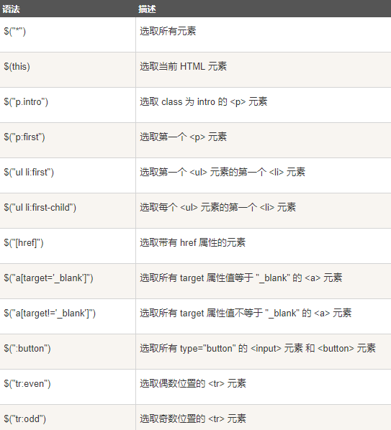
jQuery选择器
基于元素的 id、类、类型、属性、属性值等"查找"（或选择）HTML 元素。 它基于已经存在的 CSS 选择器，除此之外，它还有一些自定义的选择器。
  元素选择器： $("p")
  Id选择器:$("#test")
  .class选择器：$(".test"）
  其他选择器

Slide 11
jQuery事件
事件处理程序指的是当 HTML 中发生某些事件时所调用的方法。
jQuery 事件方法语法
  $("p").click();
  $("p").click(function(){
  // 动作触发后执行的代码!!
  });
Notes:
页面对不同访问者的响应叫做事件。

Slide 12
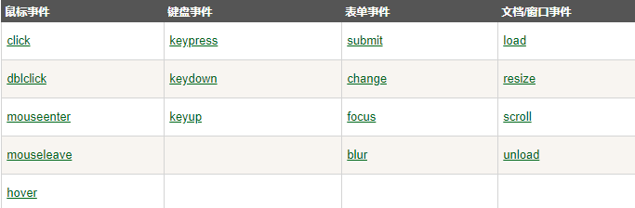


jQuery事件
常见 DOM 事件：
常见jQuery事件方法：
  $(document).ready()/ $(function(){}）
  click()
  focus()
  blur()
  hover()
  mousedown()

Slide 13
本讲内容
jQuery的简介
jQuery的安装
掌握jQuery基础
jQuery的技术应用

Slide 14
jQuery效果
隐藏、显示、切换，滑动，淡入淡出，以及动画
  hide()、show()、toggle()
  fadeIn()、fadeOut()、fadeToggle()、fadeTo()
  slideDown()、 slideUp()、slideToggle()
  animate()、stop()
  Callback 函数、链式写法
Notes:
$(selector).hide(speed,callback); speed："slow"、"fast" 或毫秒
$(selector).fadeTo(speed,opacity,callback);允许渐变为给定的不透明度（值介于 0 与 1 之间）。
$(selector).animate({params},speed,callback);必需的 params 参数定义形成动画的 CSS 属性。必须使用 Camel 标记法书写所有的属性名 paddingLeft 而不是 padding-left 也可以定义相对值（该值相对于元素的当前值）。需要在值的前面加上 += 或 -=： 多个动画会入队
relative，参照物为自己。
absolute，参照物为有定位(非static定位)的父元素。
fixed, 参照物为浏览器的视口。

Slide 15
jQuery HTML
jQuery 拥有可操作 HTML 元素和属性的强大方法。
  获得、设置内容属性 text() html() val() attr()
  添加、删除元素append() prepend() after() before()
  css操作addClass() removeClass() toggleClass() css(）
  处理元素和浏览器尺寸
Notes:
text() - 设置或返回所选元素的文本内容
html() - 设置或返回所选元素的内容（包括 HTML 标记）
val() - 设置或返回表单字段的值

Slide 16
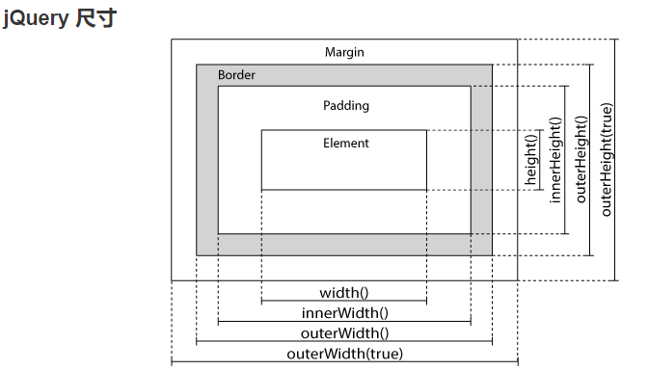
jQuery HTML
jQuery 拥有可操作 HTML 元素和属性的强大方法。
  获得、设置内容属性 text() html() val() attr()
  添加、删除元素append() prepend() after() before()
  css操作addClass() removeClass() toggleClass() css(）
  处理元素和浏览器尺寸

Slide 17
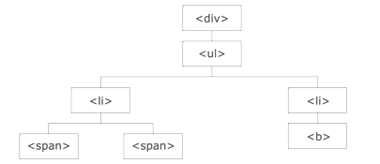
jQuery 遍历
用于根据其相对于其他元素的关系来"查找"（或选取）HTML 元素。以某项选择开始，并沿着这个选择移动，直到抵达您期望的元素为止。
  向上遍历parent()、parents()、parentsUntil()
  向下遍历children()、find()
  同胞遍历siblings()、next() 、nextAll() 、nextUntil() （prev()、prevAll() 、prevUntil() ）
Notes:
使用 AJAX 的应用程序案例：谷歌地图、腾讯微博、优酷视频、人人网等等。

Slide 18
jQuery Ajax
AJAX 是与服务器交换数据的技术，它在不重载全部页面的情况下，实现了对部分网页的更新。
  load() 方法从服务器加载数据，并把返回的数据放入被选元素中。语法： $(selector).load(URL,data,callback);
  jQuery get() 和 post() 方法用于通过 HTTP GET 或 POST 请求从服务器请求数据。 $.get(URL,callback); $.post(URL,data,callback); $.ajax({name:value, name:value, ... })
Notes:
在不重载整个网页的情况下，AJAX 通过后台加载数据，并在网页上进行显示。
$.get() 方法通过 HTTP GET 请求从服务器上请求数据。
$.post() 方法通过 HTTP POST 请求向服务器提交数据。

Slide 19
jQuery 插件
jQuery还提供了丰富的插件
  jQuery Validate 。为表单提供了强大的验证功能
  jQuery Password Validation 。
  jQuery Tooltip 插件取代了原生的工具提示框
  jQuery Treeview 提供了一个无序灵活的可折叠的树形菜单
Notes:
$.noConflict();
jQuery(document).ready(function(){ jQuery("button").click(function(){ jQuery("p").text("jQuery 仍然在工作!"); }); });
$.noConflict(); jQuery(document).ready(function($){ $("button").click(function(){ $("p").text("jQuery 仍然在工作!"); }); });

Slide 20
整合其他框架
jQuery 使用 $ 符号作为 jQuery 的简写。
如果其他 JavaScript 框架也使用 $ 符号作为简写怎么办？ jQuery.noConflict();
  通过全名替代简写的方式来使用 jQuery
  noConflict() 可返回对 jQuery 的引用，您可以把它存入变量，以供稍后使用
  把 $ 符号作为变量传递给 ready 方法。这样就可以在函数内使用 $ 符号了 - 而在函数外，依旧不得不使用 "jQuery"
Notes:
其他一些 JavaScript 框架包括：MooTools、Backbone、Sammy、Cappuccino、Knockout、JavaScript MVC、Google Web Toolkit、Google Closure、Ember、Batman 以及 Ext JS。noConflict() 方法会释放会 $ 标识符的控制，这样其他脚本就可以使用它了。
$.noConflict();
jQuery(document).ready(function(){ jQuery("button").click(function(){ jQuery("p").text("jQuery 仍然在工作!"); }); });
$.noConflict(); jQuery(document).ready(function($){ $("button").click(function(){ $("p").text("jQuery 仍然在工作!"); }); });

Slide 21
小结
jQuery简介
jQuery的安装
jQuery基础
jQuery的技术应用

Slide 22

本讲结束
谢谢大家

